Slide 1
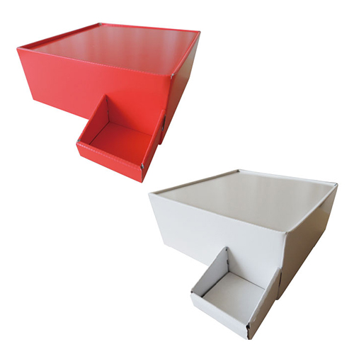
【提案書】
ガチャコップ専用台
特徴
ガチャコップを置く専用台になります。ガチャコップをこの上に置くことで、カプセルが取り出しやすくなります。紙製ですが上部に作られていて簡単に組み立てることができます。
納期
納期スペース
仕様
素 材：紙
サイズ：約25×31.5×15cm（包装形態：なし）
生産国：日本製
備 考：赤・白
お見積
お見積りスペース

